Slide 1
Викторина по литературе

Slide 2
Что является Аллегорией?
А) смерть – женщина с косой
Б) правосудие – женщина с весами
В) мир – голубь
Г) дружба – книга

Slide 3
Почему в стихотворении М.Ю.Лермонтова «Бородино» «Ворчали старики»?
А) из-за промедления
Б) рвались в бой
В) не нравились командиры
Г) из-за отступления

Slide 4
определите жанр произведения: « В родном доме и стены помогают»
А) скороговорка
Б) прибаутка
В) загадка
Г) пословица

Slide 5
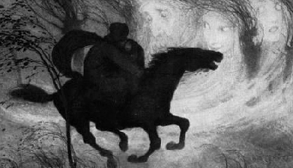
Какое произведение иллюстрирует эта картинка?
А) «Светлана»
Б) «Зимний вечер»
В) «Лесной царь»
Г) «Джон Ячменное Зерно»

Slide 6
Какие жанры относятся к направлению романтизм?
А) элегии
Б) романсы
В) баллады
Г) былины

Slide 7
какая пословица близка по смыслу этой: «Уменье и труд всё перетрут»
А) «Усердная мышь и доску прогрызёт»
Б) «Дело мастера боится»
В) «Семь дел в одни руки не берут»
Г) «Велик телом, да мал делом»

Slide 8
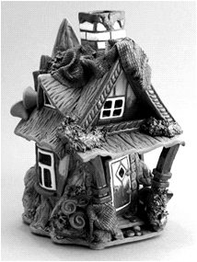
К какой пословице подходит иллюстрация?
А) «Горе тому, кто непорядком живёт в дому»
Б) «Каково на дому, таково и самому»
В) «Речь без пословицы, что суп без соли»
Г) «Кто много читает, тот много и знает»

Slide 9
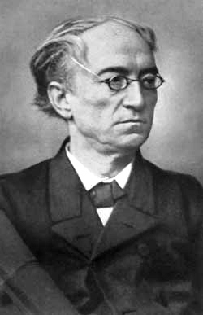
Перед вами портрет…
А) Ф.И Тютчева
Б) А.А Фета
В) М.Ю Лермонтова
Г) А.С Пушкина

Slide 10
Укажите тропы, которые использует Ф.И Тютчев в отрывке:
Как весел грохот летних бурь, Когда, взметая прах летучий, Гроза, нахлынувшая тучей, Смутит небесную лазурь…
А) эпитет
Б) олицетворение
Г) сравнение
В) метафора

Slide 11
Какие жанры относятся к лирике?
А) роман
В) стихотворение
Б) ода
Г) поэма

Slide 12
К какой загадке ответом служит эта иллюстрация?
А) Пушистая вата плывёт куда - то
Б) Носится, свищет, мечется, рыщет
В) Нахмурится, насупится, в слёзы ударится
Г) Сильнее солнца, слабее ветра

Slide 13
Сколько эпитетов в данном отрывке:
«Ты удаленький дородний добрый молодец, Ай ты, славныя богатырь святорусьскии!»
А) три
Б) пять
Г) четыре
В) ни одного

Slide 14
С помощью каких средств А.А.Фет показывает, что сама берёза безучастна к происходящему?
Как гроздья винограда,
Ветвей концы ,-
И радостен для взгляда
Весь траурный наряд
А) инверсия
В) метафора
Б) эпитеты
Г) антитеза

Slide 15
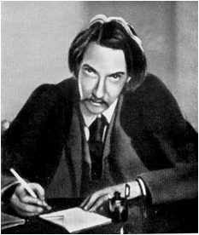
Назовите писателя, изображенного на картинке
А) Р. Стивенсон
Б) А. П. Чехов
В) Р. Бёрнс
Г) Н.В. Гоголь

Slide 16
Русские эпические песни о богатырях - это
А) былины
Б) баллады
В) старины
Г) мифы

Slide 17
Кому посвятил В.Г. Распутин автобиографический рассказ «Уроки французского»?
А) Александру Вампилову
Б) матери А.Вампилова Анастасии Прокопьевне Копыловой
В) своей матери Нине Ивановне
Г) своему « крестному отцу в литературе Владимиру Алексеевичу Чивилихину

Slide 18
К какому роду литературы относится «Сказание о белгородском киселе»
А) к эпосу
Б) к лирике
В) к драме

Slide 19
В какой из басен И.А. Крылова содержится приведённая ниже мораль?
Случается нередко нам
И труд и мудрость видеть там,
Где стоит только догадаться
За дело просто взяться.
А) « Осёл и Соловей»
Б) « Листы и Корни»
В) « Ларчик»

Slide 20
Кто является автором сборника рассказов «Записки охотника»?
А) И.С. Тургенев
Б) Н.С. Лесков
В) А.П. Чехов

